Slide 1


Présentation du dispositif SoLo

Slide 2
Présentation du dispositif SoLo
Points abordés
Présentation Matériel / Electronique du Nœud
Présentation Logiciel du Nœud
Présentation de la Passerelle
Présentation des résultats de l’expérimentation sur l’Etna

Slide 3
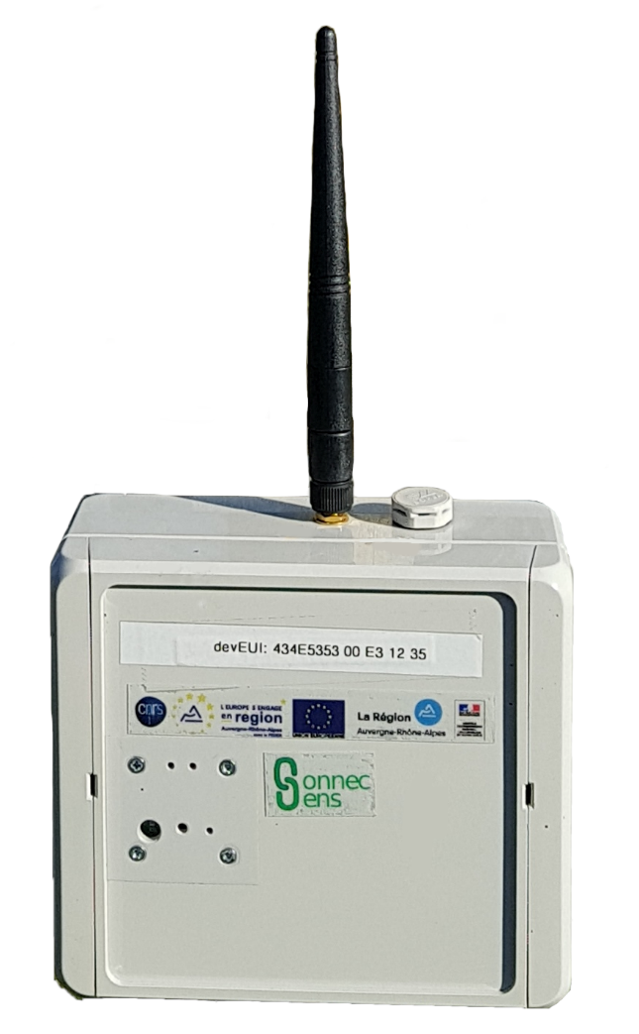
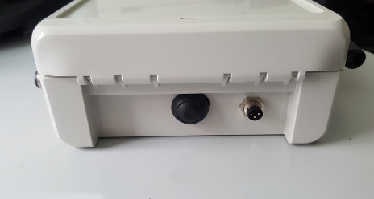
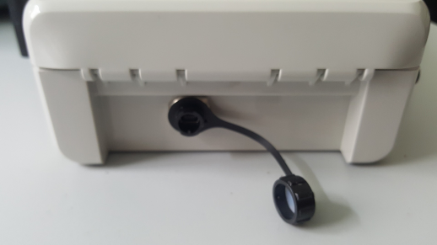
Présentation du dispositif SoLo
Nœud SoLo - Boîtier
Connecteur SMA
(antenne LoRa)
Compensateur
de pression
Bouton Reset
et connecteur pour
recharger la batterie
Possibilité de connecter des sondes de mesure
identiques ou différentes
Lien USB pour le
paramétrage du nœud
Boîtier étanche

Slide 4
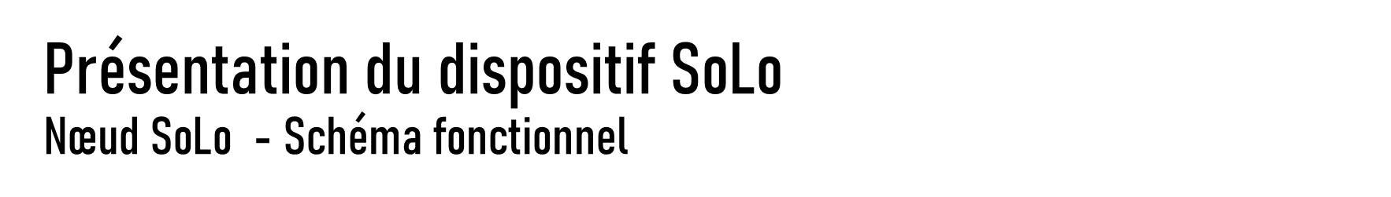
Stockage des données
Microcontrôleur
Communication LoRa®
Capteurs internes
Gestion Temps
Capteurs externes
Capteurs externes
Alimentation

Slide 5
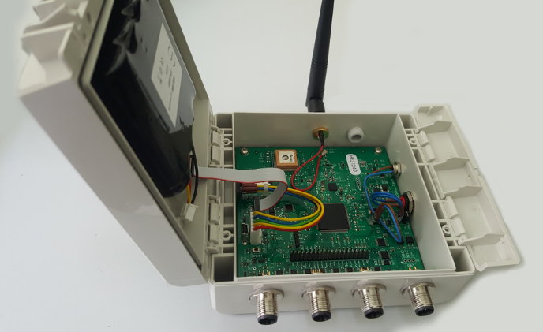
Présentation du dispositif SoLo
Nœud SoLo - Microcontrôleur
Le chargeur de démarrage est situé dans la mémoire système. Il est utilisé pour reprogrammer la mémoire Flash en utilisant USB OTG en mode Périphérique via DFU (mise à jour du micrologiciel de l'appareil).
Microcontrôleur STMicroelectronics :
STM32
Série L4 : Ultra Low Power
  • 1,7V to 3,6V power supply
  • 32-bit ARM
  • 128 Ko de RAM - 1 Mo de flash
  • 1 port USB OTG
  • SD Memory Cards interface
  • 3 SPI
  • 5 UART
  • 3 I²C
  • 114 I/O
Mise à jour du logiciel des noeuds :
Le boot loader est situé dans la mémoire système. Il est utilisé pour reprogrammer le nœud via le port USB OTG.

Slide 6
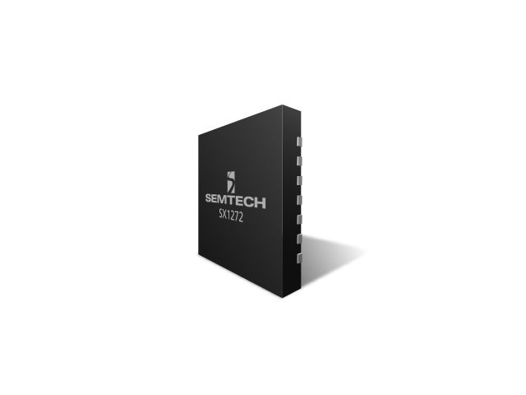
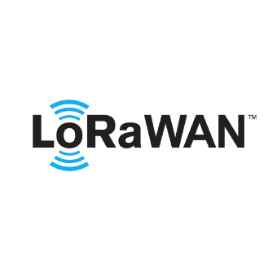
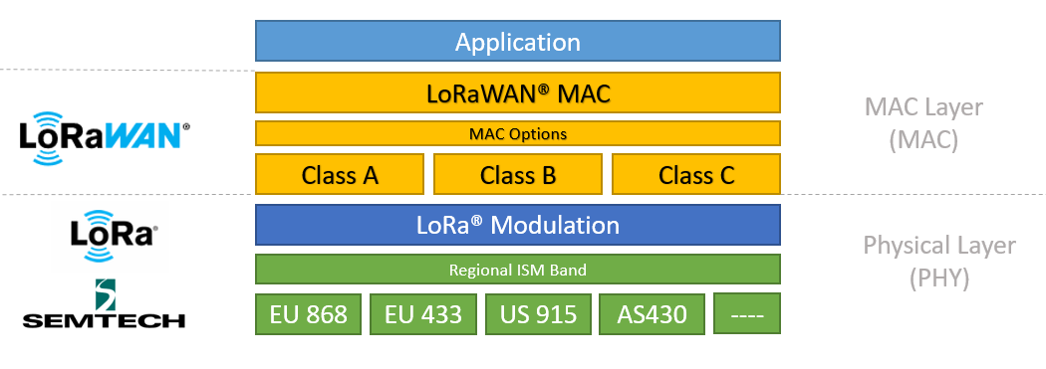
Présentation du dispositif SoLo
Nœud SoLo - Communication Sans-fils LoRa
Émetteur-récepteur RF : Semtech SX1272
Technologie LoRa®
Bande de fréquence 860-1000 MHz
SPI Interface
Implémentation du protocole de communication LoRaWAN®.
Longue portée de communication
Faible consommation

Slide 7
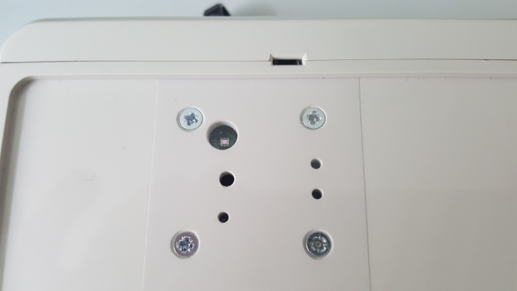
Présentation du dispositif SoLo
Nœud SoLo - Capteurs internes
Capteur de température (-40°C/+125°C°) Capteur d’humidité (0-100%)
Capteur de luminosité (0.01 à 83k lux, spectre de 460nm à 655 nm)
Accéléromètre triaxial
Capteur de pression absolu (260 à 1260 hPa)
Possibilité d’activer ou de désactiver indépendamment les capteurs internes

Slide 8
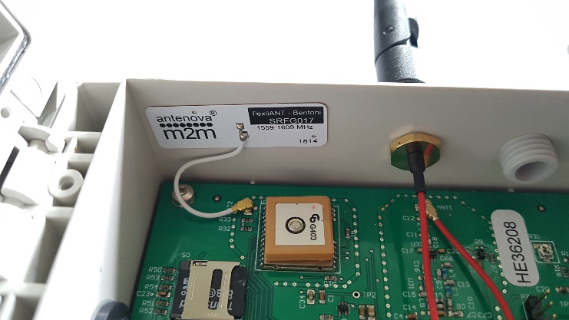
Présentation du dispositif SoLo
Nœud SoLo - Gestion Temps
Gestion Temps
GPS
Module de réception GPS (choix on/off) :
pour la géolocalisation
pour la mise à jour de la référence de temps (horloge RTC)
Antenne interne au module GPS ou antenne patch
Horloge RTC
Microcontrôleur
• Température de fonctionnement : -40°C à 85°C
• Sensibilité : -163dBm
• Acquisition GNSS
• Démarrage à froid : 35s
• Mode Low-power :27μA

Slide 9
Présentation du dispositif SoLo
Nœud SoLo - Stockage des données
Carte microSD 8Go :
Stockage des données
Transférer les paramètres de configuration du nœud au microcontrôleur
Fichier de configuration :
Identification du noeud
Identification réseau LoRaWAN
Capteurs connectés (Type, Ͳ de mesures, Mode interruption)
GPS On/Off
Si GPS Off → paramétrage de l’heure UTC

Slide 10
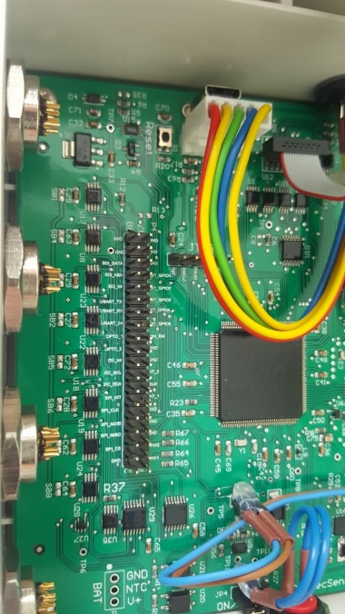
Présentation du dispositif SoLo
Nœud SoLo - Capteurs externes
Station Météo
Pluviomètre
Capteur de radon
Sonde d’humidité du sol
Piézomètre
Entrées Analogiques
E/S
Numériques
Interface RS232
Interface
SPI
Interface
I2C
Interface
SDI-12
Microcontrôleur

Slide 11
Présentation du dispositif SoLo
Nœud SoLo - Alimentation
Alimentation
Régulation et distribution
Microcontrôleur
L’autonomie du nœud dépend :
  Fréquence activation GPS
  Fréquence d’envoi des données par LoRa
  Fréquence de mesure des données capteurs
  Activation des capteurs internes
  Utilisation de l’alimentation externe (5V/100mA)
  Environnement de déploiement du nœud (écrans de végétation, météo, etc…)
Communication
LoRa
GPS
Capteurs Internes
Batterie 3,6V
8800mAh
Capteurs Externes
Rechargement de la batterie:
USB
Chargeur batterie
Panneau solaire
Alim externe 5V

